Slide 1
Не совсем обычные уроки. Электронные формы учебников на уроках ОРКСЭ

Slide 2
Содержание
Состав УМК
Особенности УМК
Особенности ЭФУ
Возможности ЭФУ издательства «ДРОФА» для организации деятельности на уроках ОРКСЭ
Условия приобретения ЭФУ издательства «ДРОФА»

Slide 3
Линия учебно-методических комплексов «Основы религиозной культуры и светской этики»
Состав УМК:
рабочая программа;
учебник;
методическое пособие;
электронное приложение.
рабочая тетрадь
Notes:
Курс разработан в соответствии с концепцией Федеральных государственных образовательных стандартов второго поколения, соответствует Примерным (базисным) программам стандартов второго поколения. Он призван воспитать веротерпимость, уважительное отношение к религиозным чувствам, взглядам людей или их отсутствию, наладить межкультурный диалог, а также помочь ученику в формировании целостного мировоззрения, соответствующего современному уровню развития науки и общественной практики, учитывающего социальное, культурное, языковое, духовное многообразие современного мира. Учащиеся знакомятся с основами светской этики, с традиционными религиями нашей страны, с их особенностями, проводят параллели между религиями, что способствует нравственному самосовершенствованию, духовному росту ребенка, формированию понимания значения нравственности, веры и религии в жизни человека, семьи и общества. Материал учебников дается и в историческом аспекте, показывая роль традиционных религий в развитии культуры и истории России и человечества, в становлении гражданского общества и российской государственности, формируя при этом патриотизм и уважение к Отечеству, осознание свой этнической принадлежности. Особенность данного курса состоит также в том, что в нем заложена содержательная основа для реализации межпредметных связей. Предмет «Основы религиозной культуры и светской этики» создает прочный фундамент для изучения значительной части предметов основной школы: истории, географии, литературы, технологии, изобразительного искусства. Учебники имеют продуманный аппарат ориентировки, соответствующий уровню подготовки учащихся 4–5 классов. Каждый учебник содержит словарь и приложение с текстами, дополняющими и расширяющими основное содержание. Аппарат усвоения учебного материала в учебниках представлен разнообразными вопросами и заданиями различного уровня сложности. Вопросы и задания направлены на развитие мотивов и интересов познавательной деятельности учащихся, умение определять понятия, создавать обобщения, устанавливать аналогии, классифицировать, самостоятельно выбирать основания и критерии для классификации, устанавливать причинно-следственные связи, строить логическое рассуждение и делать выводы, умение работать с иллюстрациями, использовать дополнительные источники информации (справочники, энциклопедии, словари), а также информационно-коммуникационные технологии.

Slide 4
Линия учебно-методических комплексов «Основы религиозной культуры и светской этики»
 | Компоненты УМК | Направленность
 | Рабочая программа Доступна для скачивания (WWW.DROFA.RU) | Рабочая программа содержит цели и задачи курса с краткой характеристикой ценностей традиционных религий России; общую характеристику курса, где раскрываются основные принципы его построения; личностные, метапредметные и предметные результаты его освоения; характеристику содержания (по модулям); тематическое планирование (по модулям)
 | Методическое пособие 6 пособий Доступно для скачивания (WWW.DROFA.RU) | В пособия включены тематическое планирование; методические рекомендации, включающие описание технологий работы с текстом и иллюстрациями, проектной деятельности; объяснение наиболее сложных вопросов содержания нового предмета, межмодульных и межпредметных связей, возможностей курса в решении вопросов социализации и воспитания школьников, внеурочной деятельности.
 | Рабочая тетрадь для ученика (для модулей «Основы православной культуры», «Основы мировых религиозных культур» , «Основы светской этики» | Задания в тетрадях направлены на повторение пройденного материала, развитие умений и навыков при работе с текстом учебника и дополнительными источниками, организацию проектной деятельности

Slide 5
Особенности линии УМК «Основы религиозных культур и светской этики»
В основе курса культурологический подход.
(предъявление культуры через образы-символы)
Возрастосообразность: учет возрастных особенностей младших школьников при отборе содержания и в выборе форма подачи материала
Все модули представляют собой единый комплекс по замыслу, идеям, целям, основным блокам содержательного материала и методическому аппарату

Slide 6
Особенности методического аппарата учебников
Построен в едином ключе;
Предоставляет возможности для выстраивания внутрипредметных связей между модулями;
Способствует развитию общеучебных умений, универсальных учебных действий, образного мышления и ценностного отношения к памятникам культуры и произведениям искусства ( через систему работы с иллюстративным материалом и художественными текстами)
Диалогический принцип подачи материала создает условия для организации деятельности на уроке;
Содержит много заданий ,связанных с обращением к личному, нравственному, социальному опыту;
Реализует системно - деятельностный подход через включение в материал урока проблемных вопросов и заданий;
Дифференцированые задания

Slide 7
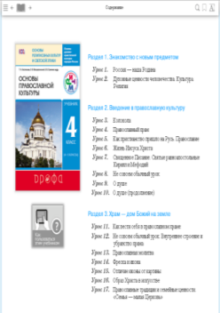
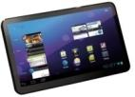
Особенности ЭФУ издательства «ДРОФА»
Электронные версии учебников издательства «ДРОФА»
представлены в общедоступных форматах, не имеющих лицензионных ограничений для участника образовательного процесса
✓
✓
✓
✓
Воспроизводятся на трех или более операционных системах, не менее двух из которых для мобильных устройств»
✓
✓
воспроизводятся на не менее чем двух видах электронных устройств (персональный или стационарный компьютер, в том числе с подключением к интерактивной доске, планшетный компьютер и иное)»
✓
✓

Slide 8
Особенности электронной формы учебника
Удобный поиск по тексту
Работа с заметками и закладками
Быстрый переход к нужной странице
Интерактивное содержание
Изменения размера шрифта, масштабирование

Slide 9
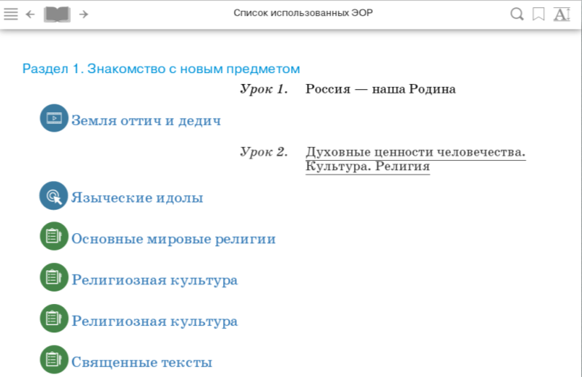
Особенности электронной формы учебника
Инструкция по использованию учебника
Удобная навигация по списку ЭОР
Различные типы ЭОР: слайд-шоу; аудио-, видеофрагменты; интерактивные задания и др.

Slide 10
ЭФУ издательства «ДРОФА»: возможности наглядного изложения материала, привлечение внимания и многоканальный механизм подачи информации
Вид ресурса
Расширяют и дополняют содержание учебника
Слайд-шоу
Повышают мотивацию к учению
Интерактив
Формирование УУД
Представляют объекты и явления в реалистичном и динамичном виде
Анимация
Видео
Аудиоматериал
Представляют основу для разнообразных видов деятельности
Практический тренажер
самопроверка и коррекция знаний учащихся
Notes:
Для всех категорий слушателей. Message: успешное сочетание принципов наглядности, осознанности и активности обучения.
Многообразие средств наглядности обладают следующими свойствами: красочность, натуралистичность, масштабирование, детализация, голосовое и музыкальное сопровождение объектов, а также возможность получения объемного и панорамного изображения.
Все это может быть использовано для мотивации школьников к изучению предмета, созданию эмоционального фона урока , организации познавательной деятельности и формирования самостоятельности учащихся.

Slide 11
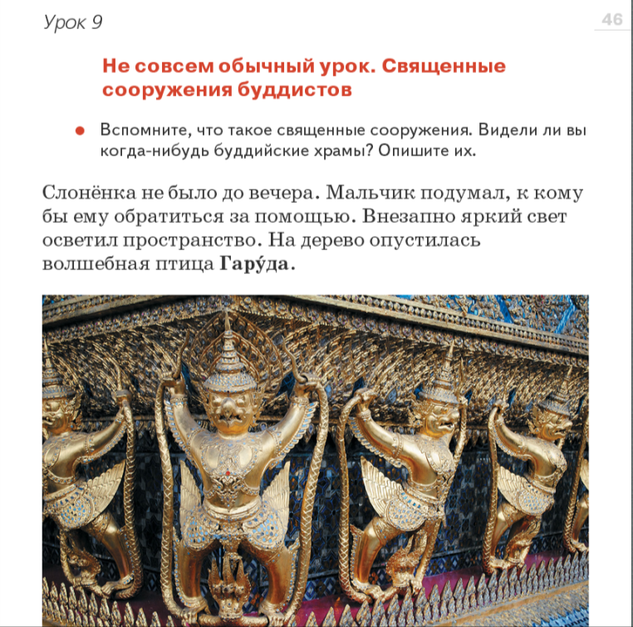
Не совсем обычные уроки
Не совсем обычные уроки позволяют сделать материал привлекательным, интересным,
помогают в его изучении

Slide 12
Работа с иллюстрациями
Иллюстративный материал не просто визуализирует содержание урока, он выступает самостоятельной дидактической единицей

Slide 13
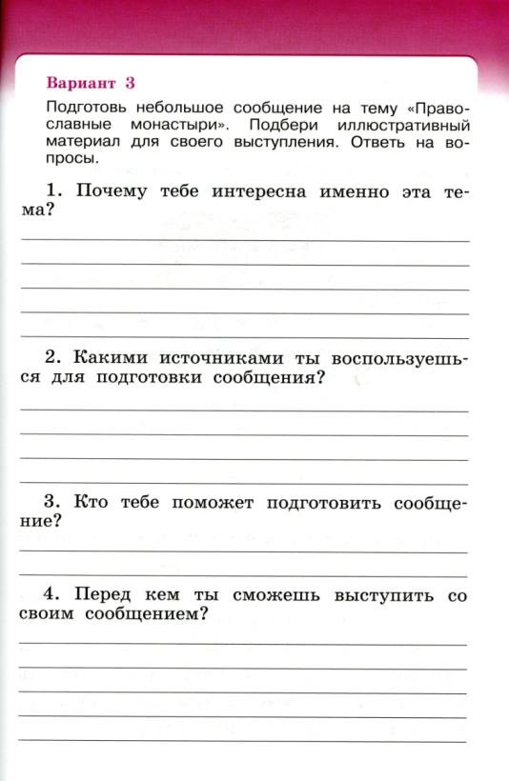
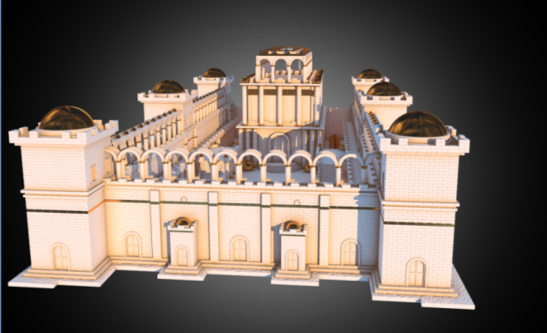
Задания рабочей тетради к урокам 17 «Правосла́вие» и уроку 11 «Тора и заповеди»

Slide 14
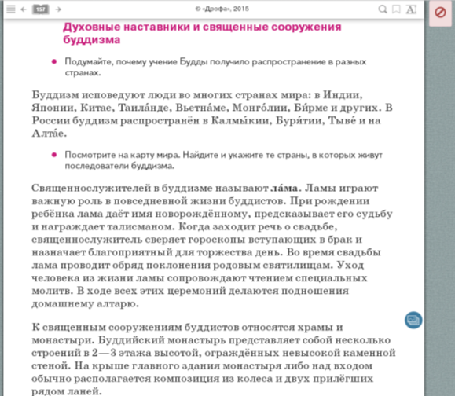
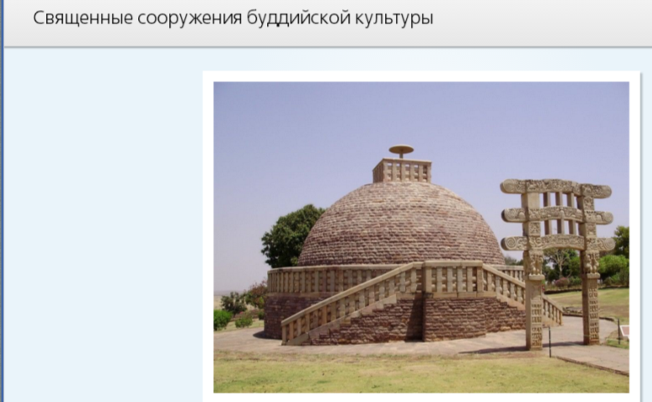
Задания рабочей тетради к уроку 27 «Духовные наставники и священные сооружения буддизма»

Slide 15
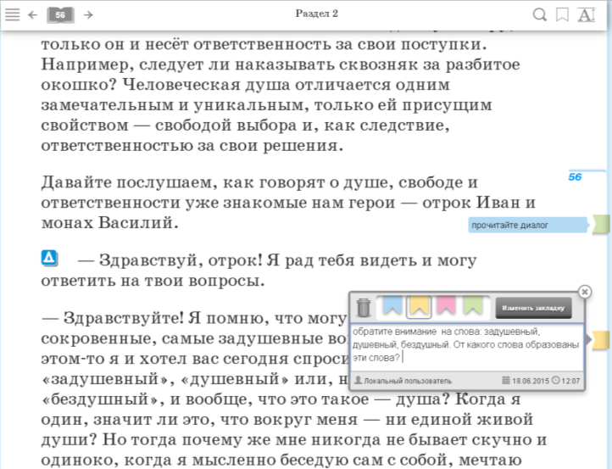
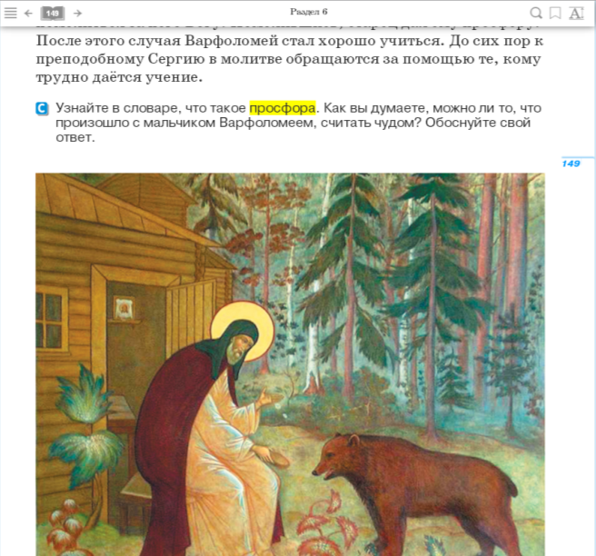
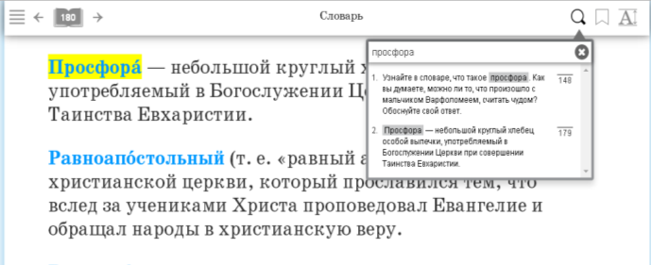
Инструменты ЭФУ позволяют вовлечь учащихся в деятельность по освоению предметного содержания различными способами.
Выделение ключевых или незнакомых слов
Составление вопросов к тексту
Знакомство со значением слова,
представленным в тексте
Определение основной мысли текста
Notes:
На слайде представлен ряд возможностей использования сервиса закладок, заметок и полнотекстового поиска для развития навыков работы с информацией.
Сервис заметок и закладок позволяет создавать к выбранным фрагментам краткие текстовые комментарии и беспрепятственно переходить к ним. Использование сервиса заметок и закладок дает учащемуся возможность фиксировать собственную интерпретацию учебной информации, а также личное отношение к прочитанному («интересно/неинтересно», «понравилось/не понравилось», «значимое/незначимое» и т. д.) Объём заметок многократно превышает возможный объём заметок на полях полиграфического учебника. Их легко можно удалять и добавлять новые. Кроме того, в ЭФУ заметки размещаются в непосредственной привязке к тексту, благодаря чему сохраняется структура информации.
Удобство для работы с заметками и закладками в ЭФУ издательства «ДРОФА» обеспечивает возможность сортировки заметок по цвету, времени создания, автору заметки (закладки)

Slide 16
www.drofa.ru

Slide 18
http://efu.drofa.ru

Slide 19
http://efu.drofa.ru

Slide 20
http://efu.drofa.ru

Slide 21
Для юридических лиц
https://drofa.highfive.ru

Slide 22
Подведем итоги
ЭФУ благодаря структуре, наличию большого количества дополнительных материалов, разнообразных заданий, а также сервисов для работы с содержанием, насыщает учебный процесс новыми возможностями:
обеспечивает запоминание фактов и событий, демонстрируя явление на большом количестве визуального материала
удовлетворяет потребность учащихся в познании мира
создаёт предпосылки и возможности применения проблемных, творческих методик обучения.
дополнительные материалы позволяют реализовать уровневую дифференциацию обучения, позволяет сделать весь процесс обучения более гибким, открытым и личностно-ориентированным

Slide 23
123308, Москва, ул. Зорге, д. 1 тел.: 8-800-200-05-50 8(495)795-05-50 8(499)270-14-59 metodist@drofa.ru app@drofa.ru

Slide 24
Спасибо за внимание !

